Slide 1
IV JORNADA DE TRANSFERENCIA
Albacete, 28 de noviembre de 2024

Slide 2
TRATAMIENTOS DE SINCRONIZACIÓN Y MOMENTO DE LA I.A.
Oscar García García (AGRAMA)

Slide 3
TRATAMIENTOS CORTOS <> LARGOS / HORA I.A.
PVP: 4,38 €/oveja
PVP: 5,98 €/oveja

Slide 4
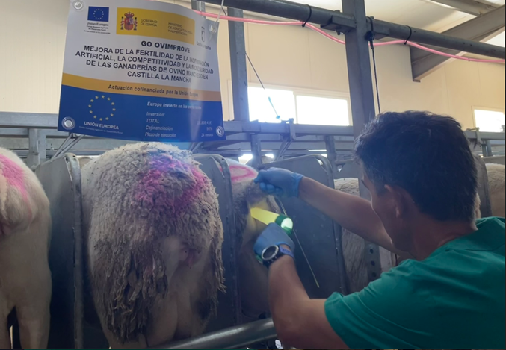
AGRAMA – REBAÑO NACIONAL
18/08/2023 y 20/03/2024

Slide 5
RESULTADOS:
18 AGOSTO 2023 (Sin PGF2α) – Mismos costes por tratamiento
TRATAMIENTO | INSEM | PARIDERA ENERO
 |  | ParIA | FERT-IA | ParRMIA | FERT TOTAL | FERT_IA | FERT_TOTAL
14D50H | 21 | 6 | 28,6% | 11 | 81,0% | 23,3% | 81,4%
14D54H | 22 | 4 | 18,2% | 14 | 81,8%
7D50H | 26 | 5 | 19,2% | 14 | 73,1% | 15,7% | 68,6%
7D54H | 25 | 3 | 12,0% | 13 | 64,0%
TOTAL | 94 | 18 | 19,2% | 52 | 74,5%

Slide 6
RESULTADOS:
20 MARZO 2024
TRATAMIENTO | INSEM | PARIDERA AGOSTO
 |  | ParIA | FERT-IA | ParRMIA | FERT TOTAL | FERT_IA | FERT_TOTAL
14D50H | 30 | 14 | 46,7% | 13 | 90,0% | 46,6% | 89,7%
14D54H | 28 | 13 | 46,4% | 12 | 89,3%
7D50H | 30 | 11 | 36,7% | 13 | 80,0% | 35,0% | 86,7%
7D54H | 30 | 10 | 33,3% | 18 | 93,3%
TOTAL | 118 | 48 | 40,7% | 56 | 88,1%

Slide 7
RESULTADOS:
VARIEDAD BLANCA
TRATAMIENTO | 18 AGOSTO 2023 | PARIDERA
 |  | ParIA | FERT-IA | ParRMIA | FERT TOTAL | FERT_IA | FERT_TOTAL
14D50H | 18 | 5 | 27,8% | 11 | 88,9% | 23,7% | 89,5%
14D54H | 20 | 4 | 20,0% | 14 | 90,0%
7D50H | 24 | 5 | 20,8% | 13 | 75,0% | 14,9% | 70,2%
7D54H | 23 | 2 | 8,7% | 13 | 65,2%
TOTAL | 85 | 16 | 18,8% | 51 | 78,8%
TRATAMIENTO | 20 MARZO 2024 | PARIDERA
 |  | ParIA | FERT-IA | ParRMIA | FERT TOTAL | FERT_IA | FERT_TOTAL
14D50H | 26 | 13 | 50,0% | 10 | 88,5% | 50,0% | 90,0%
14D54H | 24 | 12 | 50,0% | 10 | 91,7%
7D50H | 26 | 11 | 42,3% | 9 | 76,9% | 38,5% | 84,6%
7D54H | 26 | 9 | 34,6% | 15 | 92,3%
TOTAL | 102 | 45 | 44,1% | 44 | 87,3%

Slide 8
RESULTADOS:
VARIEDAD NEGRA
TRATAMIENTO | 18 AGOSTO 2023 | PARIDERA
 |  | ParIA | FERT-IA | ParRMIA | FERT TOTAL | FERT_IA | FERT_TOTAL
14D50H | 3 | 1 | 33,3% | 0 | 33,3% | 20,0% | 20,0%
14D54H | 2 | 0 | 0,0% | 0 | 0,0%
7D50H | 2 | 0 | 0,0% | 1 | 50,0% | 25,0% | 50,0%
7D54H | 2 | 21 | 50,0% | 0 | 50,0%
TOTAL | 9 | 2 | 22,2% | 1 | 33,3%
TRATAMIENTO | 20 MARZO 2024 | PARIDERA
 |  | ParIA | FERT-IA | ParRMIA | FERT TOTAL | FERT_IA | FERT_TOTAL
14D50H | 4 | 1 | 25,0% | 3 | 100,0% | 25,0% | 87,5%
14D54H | 4 | 1 | 25,0% | 2 | 75,0%
7D50H | 4 | 0 | 0,0% | 4 | 100,0% | 12,5% | 100,0%
7D54H | 4 | 1 | 25,0% | 3 | 100,0%
TOTAL | 16 | 3 | 18,8% | 12 | 93,8%

Slide 9
RESULTADOS INSEMINACIONES 2023 - 2024:

Slide 10
CONCLUSIONES:
¿Tratamientos largos o cortos?
Los resultados de fertilidad obtenidos en los tratamientos largos (14 días) han sido siginificativamente mejores que los tratamientos cortos (7 días), tanto en la fertilidad por obtenida por inseminación como la total del tratamiento de sincronización.
En la sincronización de agosto se perdieron 7 esponjas en los tratamientos largos por una en los cortos, pese a que estas pérdidas supongan fallos de fertilidad en la mayoría de los casos, los resultados obtenidos no justifican un sobrecoste por tratamiento 1,6 € por oveja En la sincronización de marzo únicamente se perdieron dos esponjas.
Igualar el coste de tratamientos (sin prostaglandina) no es recomendable.

Slide 11
CONCLUSIONES:
¿Inseminación a las 50 o 54 horas post-retirada de esponjas?
La hora de inseminación no influye significativamente en la fertilidad
Adelantar la hora de la inseminación hasta las 50 horas post-retirada de esponjas ha supuesto un pequeño aumento en la fertilidad en los tratamientos largos y significativo en los cortos.
A efectos prácticos, inseminar a las 50 horas favorece el manejo (se puede retirar más tarde las esponjas) y además permite conciliar las jornadas laborales de los trabajadores.

Slide 12
GRACIAS POR SU ATENCIÓN
Este Grupo Operativo ha sido beneficiario de las ayudas destinadas a promover la cooperación innovadora mediante la constitución de grupos operativos de innovación y la realización de proyectos piloto innovadores en la producción primaria agrícola y ganadera, en el marco del Programa de Desarrollo Rural de Castilla-La Mancha para el período 2014-2020. Está cofinanciado en un 90% por Fondos FEADER, y el resto, por la Administración General de Estado en un 3% y por la Junta de Comunidades de Castilla-La Mancha en un 7 %, con un presupuesto de 156.808,41€.

